Slide 1
CSR&SSR. Обзор банков. Возможно SPA
На фоне картинка

Slide 2
Содержание
На фоне картинка

Slide 3


SSR (server-side rendering)
API
Request
Request
HTML
JSON
Browser
Server
REST API

Slide 4

SSR (server-side rendering)
HTML
< />
JS
< />
Сервер отправляет ответ браузеру в виде готового к просмотру HTML
Браузер отображает страницу и загружает JS
Браузер выполняет React/Angular
Теперь страница интерактивна
Загрузка

Slide 5
СSR (client-side rendering)
HTML
< />
JS
< />
Сервер отправляет ответ браузеру
Браузер загружает JS
Браузер выполняет React/Angular
Сейчас страница отображена и интерактивна
Загрузка
Загрузка
Загрузка

Slide 8
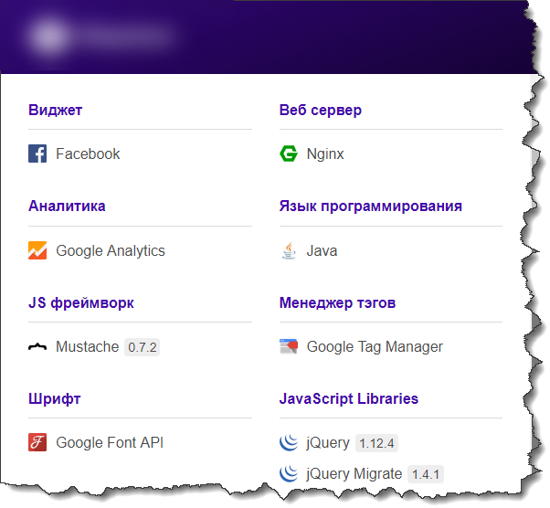
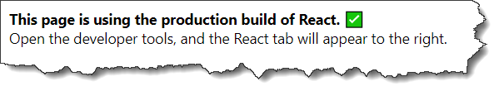
Сбербанк

Slide 9
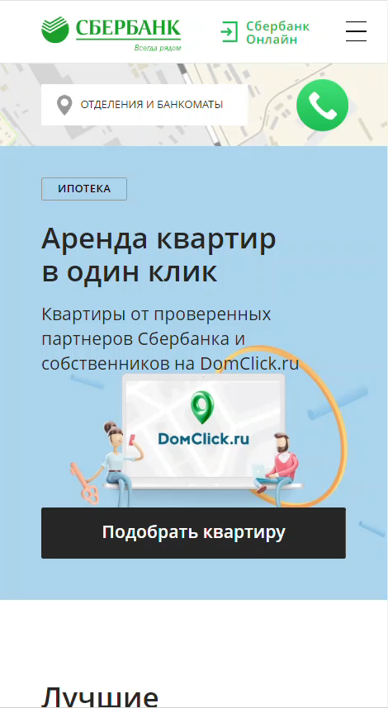
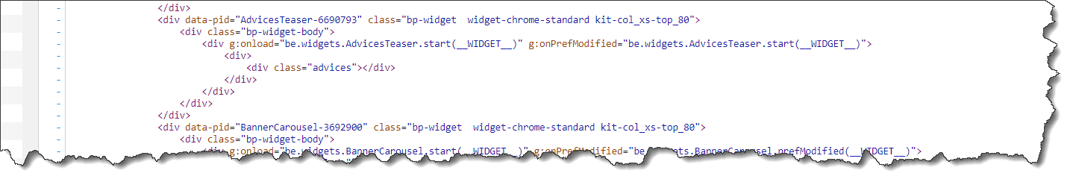
Сбербанк - главная

Slide 10
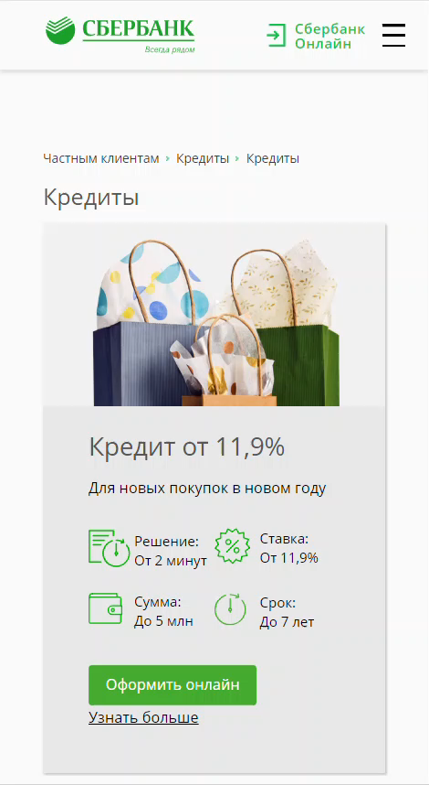
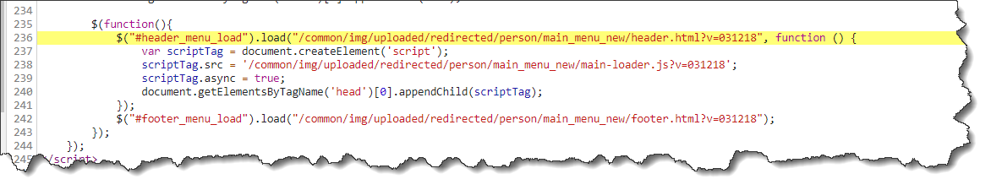
Сбербанк - кредит

Slide 11
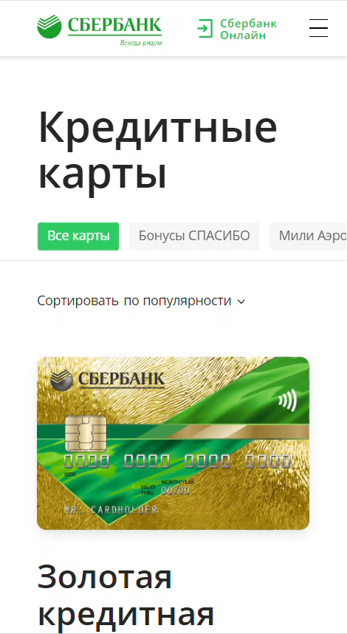
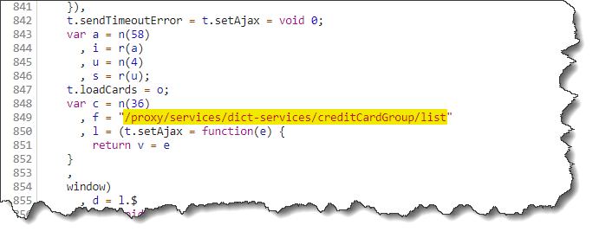
Сбербанк - карты

Slide 12
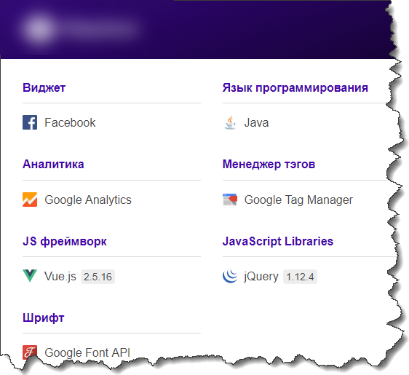
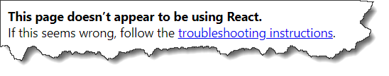

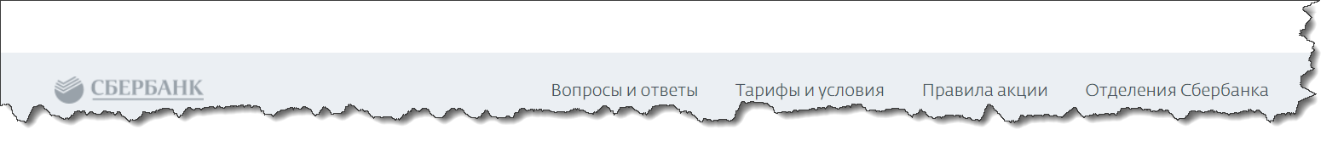
Сбербанк – карты в премиальном пакете

Slide 13
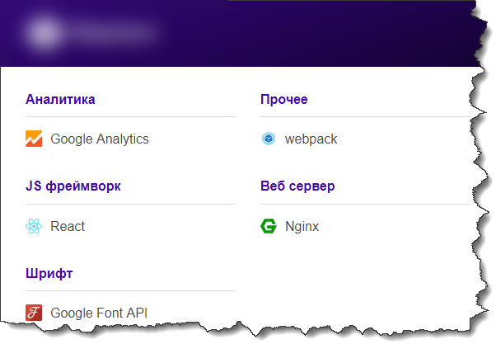
Альфабанк

Slide 14
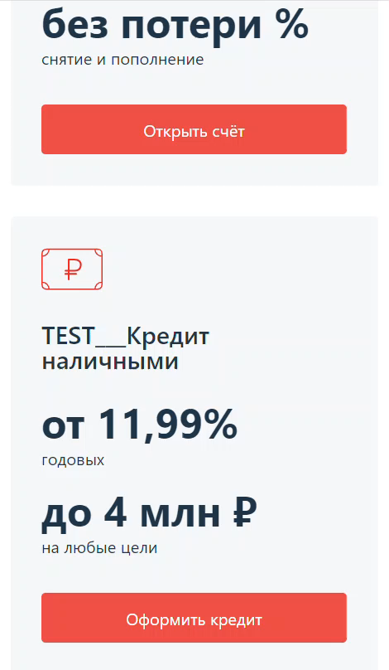
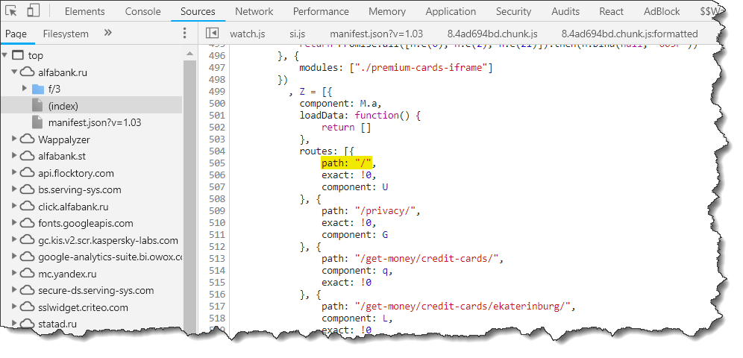
Альфабанк - главная

Slide 15
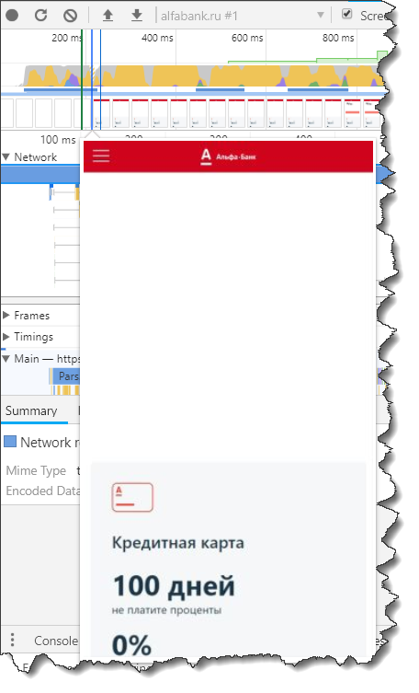
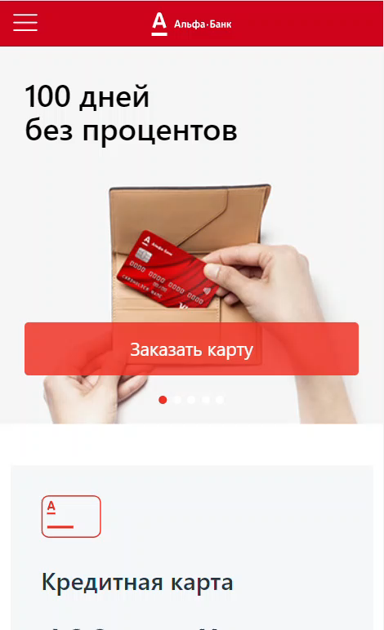

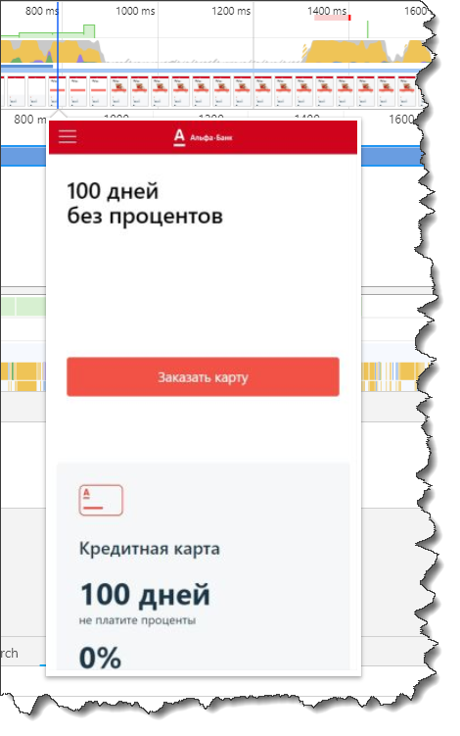
Альфабанк - главная

Slide 16
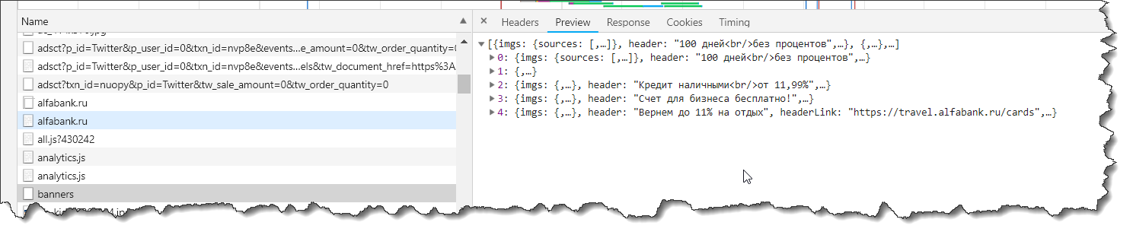
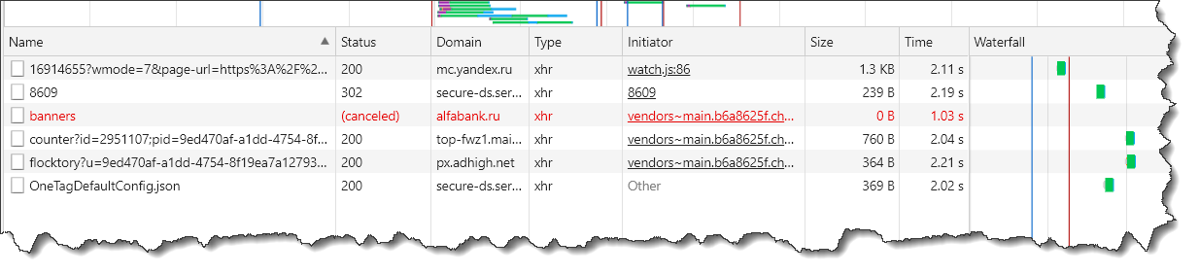
Альфабанк - главная

Slide 17
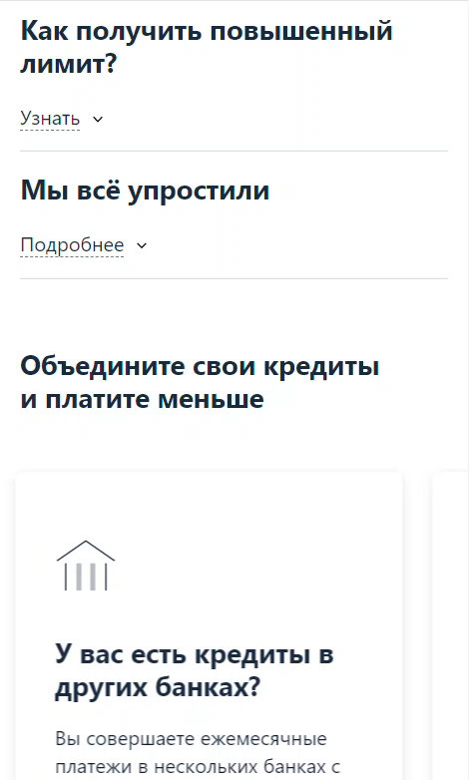

Альфабанк - кредит

Slide 18
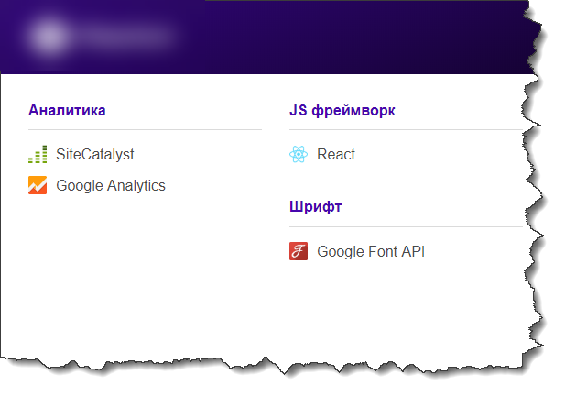
Тинькофф

Slide 19
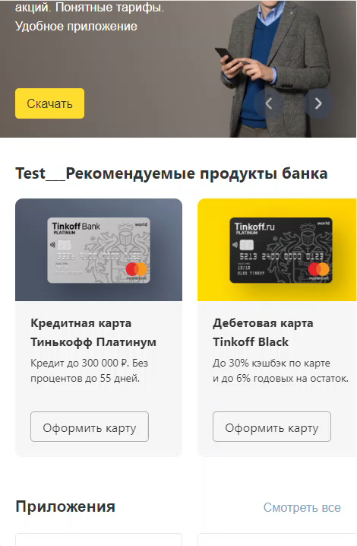
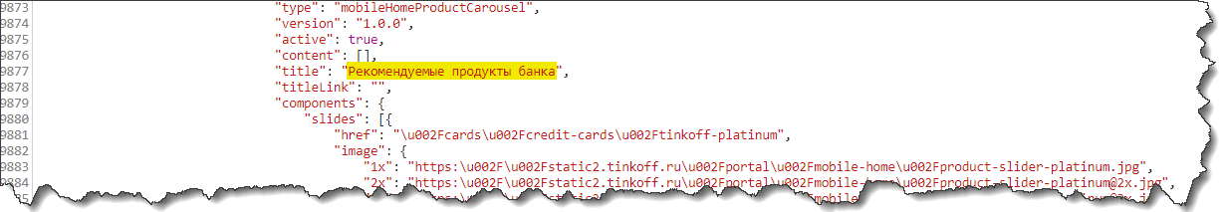
Тинькофф - главная

Slide 20
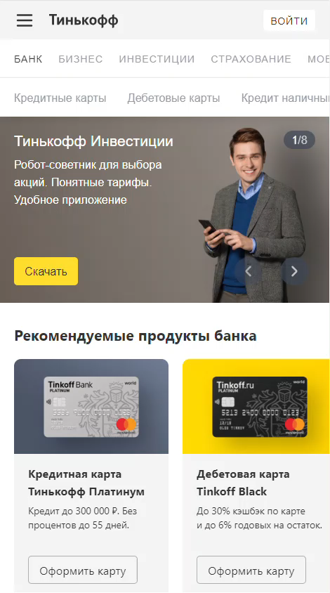
Тинькофф - главная

Slide 21
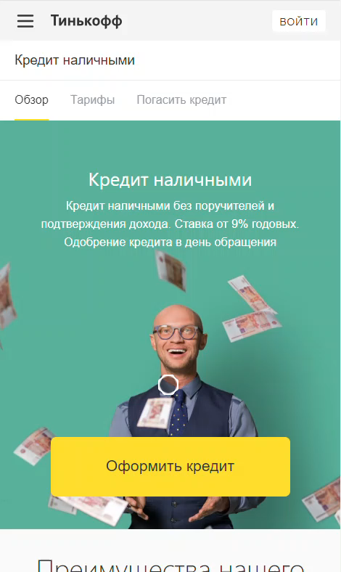
Тинькофф - кредит

